Slide 1
АДАПТИРОВАННАЯ ОСНОВНАЯОБРАЗОВАТЕЛЬНАЯ ПРОГРАММА государственного бюджетного дошкольного образовательного учреждения детский сад№13 комбинированного вида Кронштадтского района Санкт-Петербурга 2015 год

Slide 2
Адаптированная основная образовательная программа ГБДОУ «Детский сад N 13»
(далее - Адаптированная программа)
охватывает возраст детей от 4 до 7 лет.
Программа ориентирована на воспитание и обучение детей дошкольного возраста с ограниченными возможностями здоровья
в соответствии с Федеральным государственным образовательным стандартом дошкольного образования;
с учетом Примерной адаптированной основной образовательной программой для детей с тяжелыми нарушениями с 3 до 7 лет Н. В.Нищевой.

Slide 3
Цели Адаптированной программы:
Психолого-педагогическая поддержка для полноценного проживания ребенком дошкольного детства, позитивной социализации и индивидуализации, развития личности детей дошкольного возраста.
Обеспечение безопасности жизнедеятельности дошкольника.

Slide 4
Принципы и подходы к формированию Адаптированной программы:
Соответствует принципу развивающего обучения;
Учитывает индивидуальные особенности и потребности детей с тяжелыми нарушениями речи;
Строится с учетом принципа интеграции образовательных областей.

Slide 5
Планируемые результаты освоения Адаптированной программы:
Овладение детьми самостоятельной, связной, грамматически правильной речью и коммуникативными навыками, фонетической системой русского языка, элементами грамоты, что формирует психологическую готовность к обучению в школе и обеспечивает преемственность со следующей ступенью системы общего образования.
Подробно целевые ориентиров обозначенных в ФГОС ДО и в Примерной адаптированной основной образовательной программе для детей с тяжелыми нарушениями с 3 до 7 лет Н.В.Нищевой.

Slide 6
Оценка индивидуального развития детей
Психолого-педагогическая диагностика развития ребенка проводится специалистами: учителем-логопедом, учителем-дефектологом и педагогом-психологом. Система оценки достижения детьми с тяжелыми нарушениями речи планируемых результатов освоения Программы разработана на основе целевых ориентиров «Адаптированной примерной основной образовательной программы для дошкольников с тяжелыми нарушениями речи» под редакцией Н.М.Нищевой.
Беседа
Наблюдения
Анализ
продуктов
детской деятельности
Диагностическая ситуация
Диагностическое задание

Slide 7
Образовательная деятельность в соответствии с направлениями развития ребенка.
Ориентирована на развитие физических, интеллектуальных и личностных качеств детей.
Образовательная область «Познавательное развитие».
Образовательная область «Физическое развитие».
Образовательная область «Социально-коммуникативное развитие».
Образовательная область
«Речевое развитие».
Образовательная область «Художественно-эстетическое развитие».

Slide 8
Компоненты образовательных областей
«Речевое развитие» | Овладение речью, как средством общения и культуры; Обогащение активного словаря; Развитие связной, грамматически правильной речи; Развитие речевого творчества; Развитие звуковой культуры речи; Знакомство с книжной культурой.
«Социально-коммуникативное развитие» | Усвоение норм и ценностей; Общение и взаимодействие со взрослыми и сверстниками; Развитие самостоятельности; Формирование позитивных установок к труду и творчеству; Становление основ безопасного поведения в быту, социуме, природе.
«Познавательное» | Развитие интересов, любознательности, познавательной мотивации; Развитие воображения и творческой активности; Формирование первичных представлений о себе, объектах окружающего мира, малой Родине и Отечестве, планете Земля.
«Художественно-эстетическое развитие» Проект «Юные таланты» | Становление эстетического отношения к окружающему миру; Формирование элементарных представлений о видах искусства; Восоприятия музыки, художественной литературы, фольклора; Реализация самостоятельной творческой деятельности.
«Физическое развитие» Проект «Здоровый ребенок» | Овладение подвижными играми с правилами; Формирование начальных представлений о некоторых видах спорта; Становление целенаправленности и саморегуляции в двигательной сфере; Становление ценностей здорового образа жизни.

Slide 9
Методическое обеспечение образовательной деятельности
Примерная общеобразовательная программа «От рождения до школы Н.Е. Вераксы
и
«Адаптированная примерная основная образовательная программа для дошкольников с тяжелыми нарушениями речи» Н.М.Нищевой.
Дополнительные образовательные программы
Образовательные области:
«Социально-коммуникативное развитие»,
«Речевое развитие»,
«Познавательное развитие», «Художественно-эстетическое развитие»,
«Физическое развитие».

Slide 10
Перечень дополнительных образовательных услуг
№ п/п | Название студии | Содержание программы
1 | «Умка» | Развитие интереса и способности к чтению.
2 | «Чудесенка» | Обучение основам вокала, овладение основами игры на детских музыкальных инструментах
3 | «Непоседы» | Всестороннее развитие личности дошкольника средствами танцевально-игровой гимнастики
4 | «Любознайка» | Формирование компонентов учебной деятельности и эмоционально-мотивационных предпосылок к школьному обучению.
5 | «Звуковой калейдоскоп» | Овладение первоначальными навыками чтения и письма
6 | «Логоритмика» | Совершенствование у детей общей и мелкой моторики
7 | «Домисолька» | Игровые способы обучения пению

Slide 11
Работа с семьями воспитанников, нуждающихся в коррекционно-развивающем обучении
Задача: привлечение родителей к активному сотрудничеству для максимальной помощи ребенку имеющему нарушения речи.
Формы работы
коллективные
В соответствии с годовым планом: собрания, открытые мероприятия.
По запросу родителей:
тренинги, семинары, консультации
индивидуальные
Опросы, беседы, консультирование учителя-логопеда и др. специалистов

Slide 12
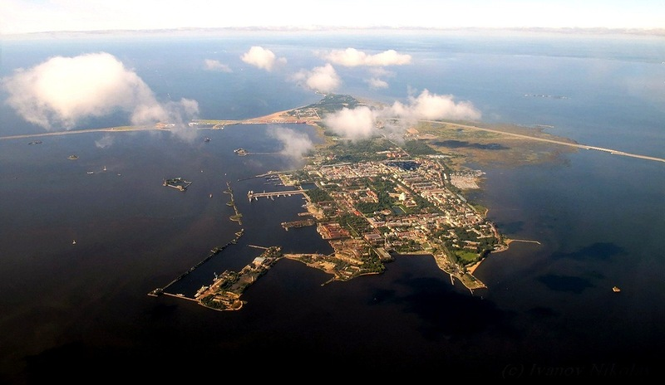
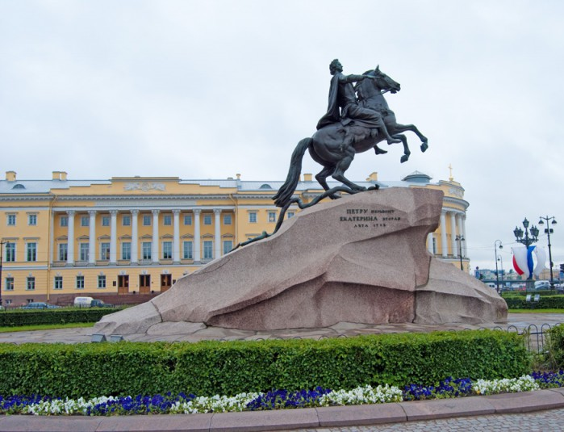
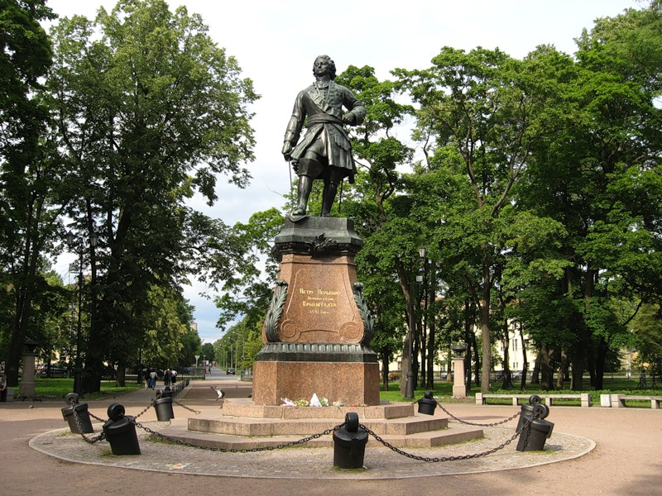
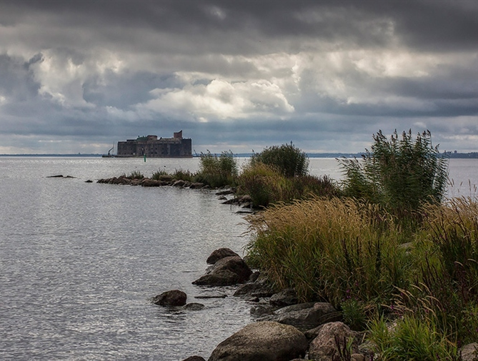
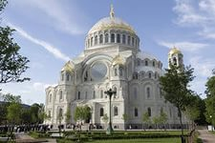
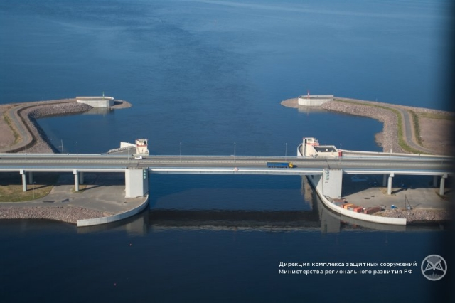
Специфика национальных и
социокультурных условий в содержании Адаптированной программы

Slide 13
Условия реализации
Адаптированной программы
Материально-техническое обеспечение
Обеспечение образовательного процесса современными техническими средствами обучения и коррекции
Кадровое обеспечение
Методическая служба: воспитатели, учителя-логопеды, музыкальный руководитель, учителя-дефектологи.
Психологическая служба:
педагоги-психологи.
Обеспечение методическими материалами и средствами обучения и воспитания
Организация развивающей предметно-пространственной среды с учетом особенностей и коррекции недостатков в развитии детей
Медицинская служба:
врач-педиатр, медсестра.
Полный методический комплекс и требования к оснащению развивающей предметно-пространственной среды представлены в ФГОС ДО и в «Адаптированной примерной основной образовательной программе для дошкольников с тяжелыми нарушениями речи» Н.М.Нищевой.

Slide 14
Взаимодействие дошкольного образовательного учреждения с социальными партнерами
Дошкольная
организация
ГБОУ СОШ № 423 Кронштадтского р-на СПб
Детская библиотека
Детская филармония
Детская поликлиника
Психологический центр
Дом детского и юношеского творчества «Град чудес»
Музей истории Кронштадта
Детские театры Санкт-Петербурга
Отдел профилактики дорожно-транспортных происшествий при ГБДД

Slide 15
Прогноз результатов реализации Адаптированной программы
Обеспечение равных возможностей для полноценного развития ребенка в период дошкольного детства независимо от психофизиологических и других особенностей.

